Slide 1
VII- Génétique des virus

Slide 2
Tous les êtres vivants contiennent de l’ADN.
Mais…
… est-ce que toutes les entités contenant de l’ADN sont des êtres vivants?

Slide 3
Être vivant:
- il a un début (sa naissance) et une fin (sa mort).
- il puise dans son environnement des nutriments et de l’énergie pour
survivre, grandir, et rejette des déchets organiques.
- il se reproduit au sein de l’espèce de manière autonome
Virus:
- il a un début (synthèse dans une cellule hôte) et une fin (destruction)
- mais il ne réalise pas de métabolisme énergétique
le virus est un parasite intra-cellulaire obligatoire qui ne peut
se reproduire qu’en empruntant la machinerie cellulaire.
Il n’a aucune autonomie…
Les scientifiques ne sont pas d’accord entre eux pour classer les virus dans les êtres vivants. Pourtant la génétique, bien qu’elle fasse partie de la biologie, science des êtres vivants, étudie les virus puisqu’ils sont pourvus d’un patrimoine génétique qui est répliqué et transcrit…

Slide 4
Plan du cours
1. Les virus: petits mais nombreux!
2. Diversité des virus
3. Définition du virus
4. Classification des virus
5. Exemples de cycles viraux
5.1 Les bactériophages
5.1.1 Le phage Phi X174: cycle lytique
5.1.2 Le phage λ : cycle lytique et lysogénique
5.2. Les virus de cellules eucaryotes à ARN
5.2.1 Les rétrovirus
5.2.1.1 ALV, ASLV et oncogénèse
5.2.1.2 HIV (Human Immunodeficiency virus)
5.2.2 Le virus de la grippe
5.2.3 Le Sars-Cov 2
6. Transfert horizontal de gènes et réservoir génétique
7. Le virus comme ressource alimentaire

Slide 5
Les virus: petits mais nombreux!

Slide 6
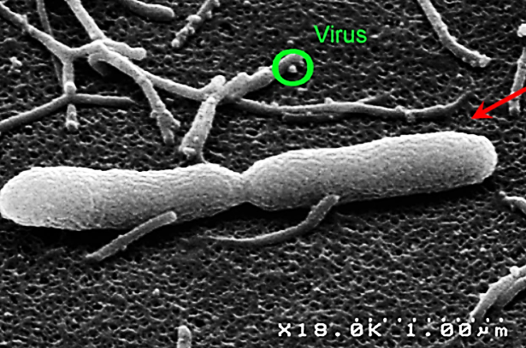
Petits…
bactériophage
20 à 200 nm
(pas visible en microscopie optique)
bactéries en fin de scission
1μm
microscopie électronique

Slide 7
… mais nombreux !
- 1 ml d’eau de mer contient entre 10⁸ et 10⁹ particules virales, essentiellement des bactériophages; tous les virus de l’océan équivalent au poids de 75 millions de baleines bleues
importante biomasse qui impacte les écosystèmes marins
- le corps humain abrite plus de 3.10¹¹ (300 milliards…) particules virales, essentiellement des bactériophages (impact sur la composition des communautés bactériennes intestinales ou muqueuses).
- 1 m³ d’air peut contenir 10⁶ particules virales; nous en inhalons 6.10⁶ par homme et par jour. Notre mucus pulmonaire contient en moyenne 174 espèces virales dont 10% seulement ressemblent vaguement à des virus connus; le reste est inédit.
- 10²⁴ (10 millions de milliards de milliards) nouvelles particules virales sont créées chaque seconde; tous les génomes viraux de la planète mis bout à bout représenteraient une longueur équivalente à 250 millions d’années lumières.

Slide 8
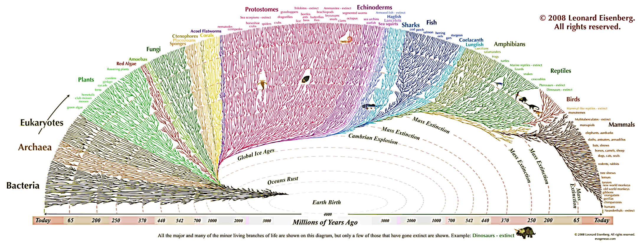
Il y a beaucoup plus d’espèces de virus que d’espèces dans les trois règnes vivants cumulés
Million years Ago
˃˃
diversité Virus diversité (Bactéries + Archées + Eucaryotes)

Slide 9
2. Diversité des virus

Slide 10
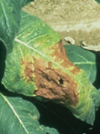
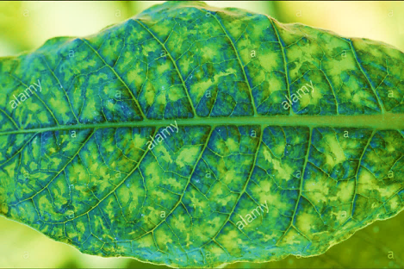
En 1879, le chimiste Adolf Meyer est consulté pour une épidémie qui décime les plants de tabac du Pays-bas, et qu’il appelle la maladie de la mosaïque du tabac.
- les filtres en porcelaine conçu pour éliminer les bactéries de l’eau pour la rendre potable laisse passer l’agent pathogène contenu dans la sève.
- l’alcool et un chauffage à 70°C n’affecte pas pas l’agent pathogène
- si on imbibe un papier filtre de sève contaminante et qu’on le laisse sécher pendant 3 mois, en le faisant infuser dans de l’eau on retrouve le pouvoir contaminant.
⇒ on parle alors de virus ultra-filtrant.
Il observe que la maladie peut se transmettre à des plants de tabac sains en leur inoculant la sève de plants malades. Mais il n’identifie aucune des catégories de pathogènes végétaux classiques (champignons, vers, bactéries).
Jusqu’en 1911, on va démontrer la présence de virus ultra-filtrants pathogènes dans trois types de maladie: la fièvre aphteuse qui touche le bétail, la fièvre jaune mortelle pour l’homme, et le sarcome de Rous chez le poulet.

Slide 11
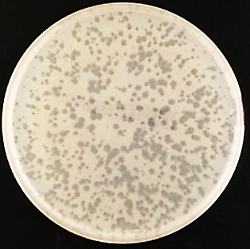
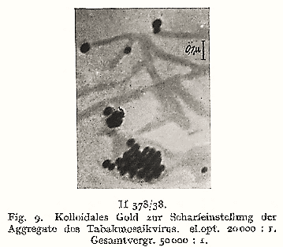
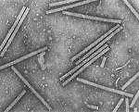
En 1915, le bactériologiste anglais F. Twort, décrit de minuscules aires vitreuses visibles sur des tapis bactériens. Dans ces plages où les bactéries sont complètement lysées, il découvre un virus ultra-filtrant, qui ne peut réinfecter que les bactéries d’origine. Ces travaux seront repris en 1917 par Félix d’Hérelle à l’institut pasteur qui va isoler et étudier les virus ultra-filtrant de bactéries qu’il appelle des bactériophages
En 1936, les biochimistes anglais N. Pirie et F. Bawden montre que le virus de la mosaïque du tabac est constitué de 95% de protéine et 5% d’ARN: c’est une ribonucléoprotéine.
La même année, le biochimiste allemand M. Schlesinger montre qu’un bactériophage présent chez E. coli est constitué de protéines et d’ADN: c’est une (deoxyribo) nucléoprotéine.
En 1939, G. Kausche, E. Pfankuch et H. Ruska obtiennent la première image d‘un virus en microscopie électronique, celui de la mosaïque du tabac (18 x 300 nm).

Slide 12
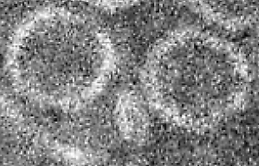
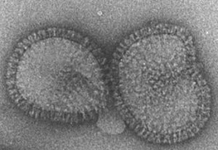

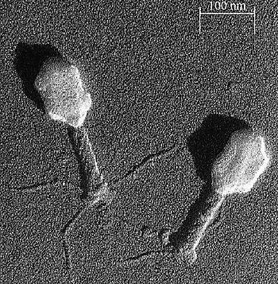
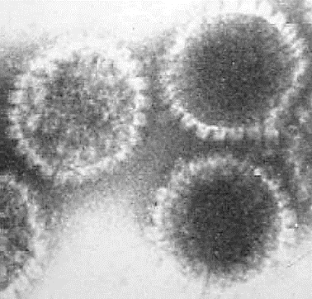
bactériophages
(virus de cellules procaryotes)
virus
de cellules eucaryotes
phage MS2
icosaédrique
(ARN ss)
E. Coli et entérobactéries
Virus de la mosaïque du tabac (TMV)
bâtonnet
(ARN ss)
Tabac et autre solanaceae
les virus de la grippe
enveloppés, sphérique avec spicules
(8 ARN ss circulaires)
mammifères (homme) oiseaux
phage M13
filamenteux (ADN ss)
E. Coli et entérobactéries
phage T4
capside, queue, fibres
(ADN ds)
E. Coli
Virus de l’herpes (HSV-1)
enveloppés, icosaédrique
(ADN ds)
Hommes exclusivement

Slide 13
Au fil des découvertes, on observe que le mot ″virus″ regroupe une grande diversité d’espèces:
- diversité de forme: bâtonnet, filament, icosaedre, sphère, queue, fibres etc…
- diversité de taille: 10nm pour le virus Delta (co-virus de l’hépatite B), 1,5μm pour le Pithovirus sibericum (virus géant, 2014)
- diversité du génome: ADN ou ARN, ss ou ds, circulaire ou linéaire, fragmenté …
- nature de/des hôtes
Si bien que trouver des critères qui puissent définir la nature des virus s’est avéré difficile…

Slide 14
3. Définition du virus

Slide 15
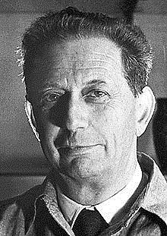
1953: André Lwoff, médecin biologiste français, définit les caractères communs à tous les virus et en donne une définition. Ces critères permettent de différencier un virus de tout autre organisme
1) les virus ne contiennent qu’un seul type d’acide nucléique (ADN ou ARN) qui constitue le génome viral.
2) les virus se reproduisent à partir de leur seul matériel génétique et par réplication.
3) les virus sont doués de parasitisme intracellulaire absolu. Leur multiplication nécessite l'utilisation des structures de la cellule hôte et plus spécialement de ses ribosomes.
André Lwoff
1902-1994
Définition du virus :
Un virus est un organisme microscopique infectieux qui ne peut se répliquer qu’en pénétrant dans une cellule hôte dont il utilise la machinerie cellulaire

Slide 16
Schématiquement, le virus se définit comme une nucléo-protéine
Génome
- ADN ou ARN
- mono ou bicaténaire
- linéaire ou circulaire
- segmenté ou pas
Nucléocapside
toujours une forme symétrique
Capside
protéines codées par le génome viral
(+/- queue ou fibre)
Enveloppe (ou pas)
lipides dérivés de la cellule hôte
protéines d’origine virale et cellulaire
10nm -1,5μm
Virus Delta - Virus géants

Slide 17
4. Classification des virus

Slide 18
En 1971, deux initiatives voient le jour pour tenter
de classer les virus
création de
International Commitee on Taxonomy of Viruses (ICTV)
(Comité International de Taxonomie Virale)
La classification de Baltimore

Slide 19
Classification de l’ICTV
Des comités de spécialistes des virus se forme pour élaborer une classification qui s’inspire de la classification linnéenne. Au départ, les critères utilisés sont de toutes natures (forme, hôte, symptomes, épidémiologie etc…) et donne des catégories très disparates. Depuis 2019, l’ICTV intègre les comparaison de séquences génétiques pour tenter d’établir un classement phylogénétiques des virus; la phylogénie moléculaire n’est souvent connu qu’à l’intérieur d’une famille ou d’un genre. Depuis 1971, l’ICTV publie chaque année une mise à jour de la classification des virus.
- Domaine (6) ( -viria) Riboviria (virus à ARN)
- Embranchement (17) ( -virae) Orthornavirae (RNA-dependent RNA polymerase)
- Règne (10) ( -viricota) Negarnaviricota (virus à ARN-)
- Sous-embranchement (2) ( -viricotina) Haploviricotina (virus à ARN- simple)
- Classes (39) ( -viricetes) Monjiviricetes
- Ordres (59) ( -virales) Jingchuvirales
- Familles (189) ( -viridae) Chuviridae
- Sous-familles (136) ( -virinae) /
- Genres (2224) ( -virus) Mivirus
- Espèces (9110) ? Mivirus dermacentoris
ICTV
Mars 2021
Nom courant:
Lausannevirus, Tunisvirus (genre Marseillevirus)
Beet soil-borne mosaic virus
Klebsiella virus 0507KN21
Human immunodeficiency virus 1 HIV-1

Slide 20
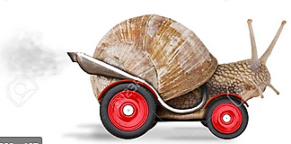
Jusqu’à présent, l’ICTV a réussi à classer 9110 espèces, dont
environ 200 espèces pathogènes chez l’homme …
C’est une infime partie du monde viral !
Les méthodes de séquençage à haut débit permettent de séquencer 120 milliards de paires de bases en 24h (l’équivalent de 40 génomes humains) à des prix 10 000 fois plus bas que pour le premier séquençage du génome humain. On peut analyser des méta-génomes (génomes de tous les microorganismes présents à un moment donné dans un environnement donné). Les génomes viraux étant de 3 000 à 3 millions de fois plus petits que le génome humain, on découvre sans cesse de nouveaux génotypes viraux.

Slide 21
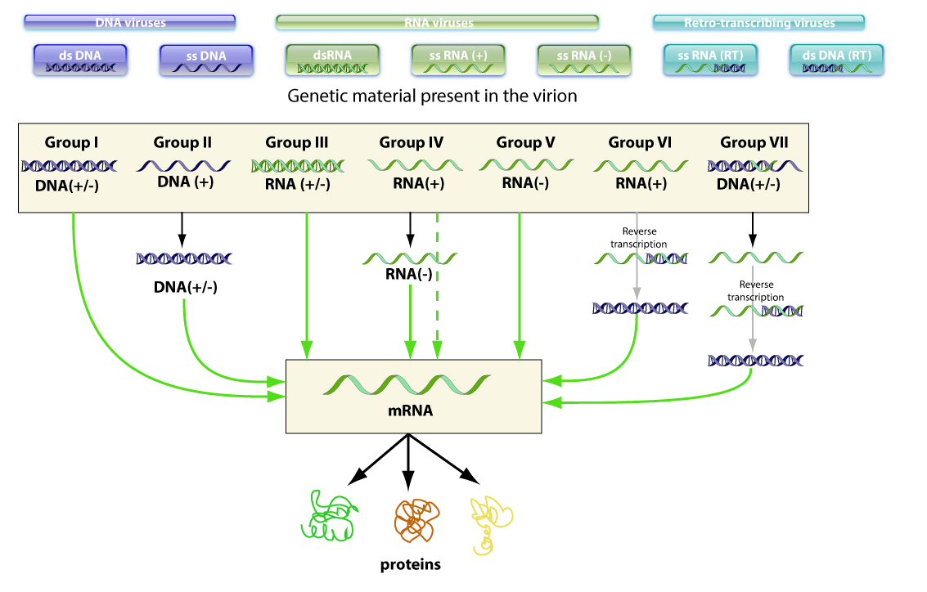
Classification de Baltimore
⇒ basée sur le type d’acide nucléique qui constitue le génome viral

Slide 22
Riboviria
ADN ds I | ADN ss II | ARN ds III | ARN ss+ IV | ARN ss- V | ARN ss+ (RT) VI | ADN ds (RT) VII
Fam: Siphoviridae Enterobacteria phage λ | Fam: Microviridae E. Coli phi X174 | Fam: Reoviridae Rotavirus | Fam: Coronaviridae Sars-Cov 2 | Fam: Orthomyxoviridae influenzavirus | Fam: Rétroviridae Avian leukosis virus HIV 1 et 2 | Fam: Hepadnaviridae Hepatovirus B
Fam: Papillomaviridae Papillomavirus humain
Fam: Pithoviridae Pithovirus sibericum |  |  |  |  | ? Hepatitis delta virus

Slide 23
5. Exemples de cycles viraux

Slide 24
5.1 Les bactériophages

Slide 25
Les bactériophages ne constituent pas un groupe de virus homogènes.
Leur seul point commun est leur hôte: ils infectent tous des bactéries.

Slide 26
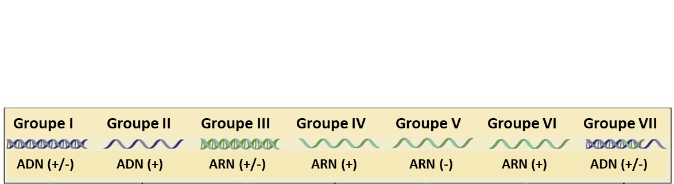


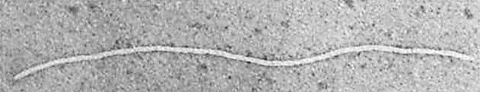
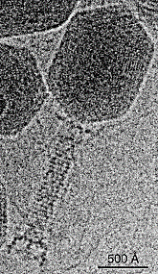
Classification de Baltimore
MS2
- Famille Leviviridae (phage R17= Escherichia virus MS2)
- Famille Microviridae (phage Phix174 = Escherichia virus phiX174)
Inoviridae (phage M13 = Escherichia virus M13)
M13
phiX174
Ordres caudovirales
- familles Siphoviridae : phage T5 = Escherichia virus T5)
phage λ = Escherichia virus λ Myoviridae (phage T4 ″ )
Podoviridae (phage T7 ″ )
Ackermannviridae (Shigella virus AG3)
T4
(95% des bactériophages)

Slide 27
Leur simplicité de structure et la maîtrise des conditions de culture bactérienne en ont fait le modèle de choix pour l’émergence de la biologie moléculaire.

Slide 28
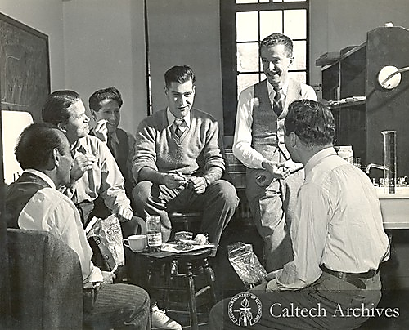
Max Delbrück
Caltech = California Institut of Technology
En 1940, Max Delbrück crée un petit groupe de chercheur tout à fait informel, le "groupe Phage"
Ce groupe va concentrer ses efforts sur 7 phages isolés par leurs soins, les phages T1 à T7
(Delbrück M. Luria S. & Hershley A. Prix Nobel 1969, Watson J. avec Crick F. Prix Nobel 1962,
Dulbecco R. Prix Nobel 1975

Slide 29
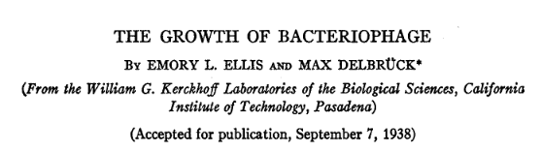

Ils reprennent les conditions de culture et de comptage des bactériophages décrites par Félix d’Hérelle. Ils isolent un phage de E. coli et vont minutieusement décrire les paramètres qui caractérisent ses conditions de propagations dans l’hôte
- suivi de courbes de croissances du phage
- durées des trois phases de croissance (adsorption, extinction, relargage) en fonction de la T°
- nombre de phages adsorbés par bactérie
- nombre de phages relargués par bactérie…
Ce qui leur permettra ensuite de différencier plusieurs espèces de phages…

Slide 30
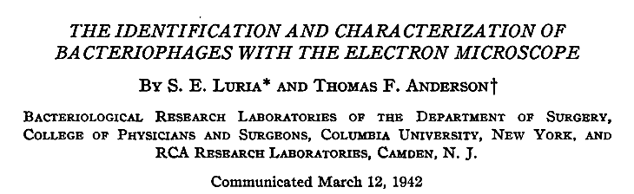
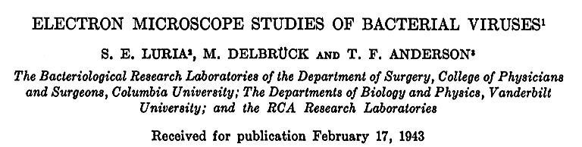
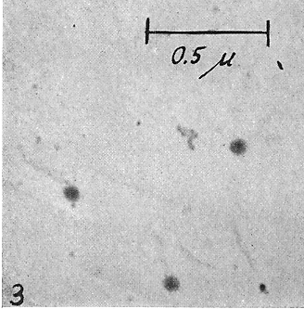
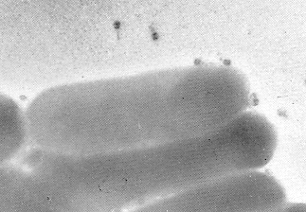
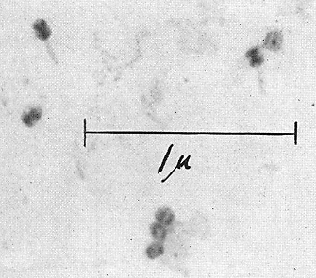
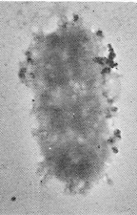
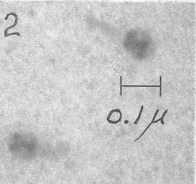
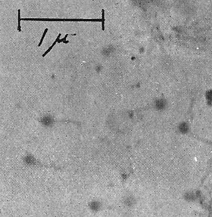
Proc Natl Acad Sci U S A. 28(4):127-130
J. Bacteriol 1943 Jul; 46(1): 57–77
Bactériophage Τ1
x 47 000
Bactériophage Τ7
x 40 000
Bactériophage du staphylocoque
x 20 000

Slide 31
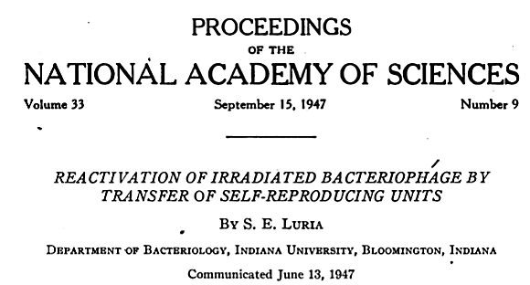
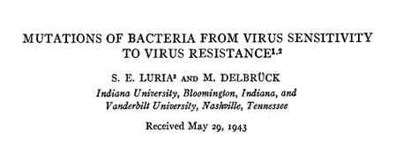
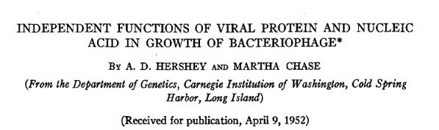
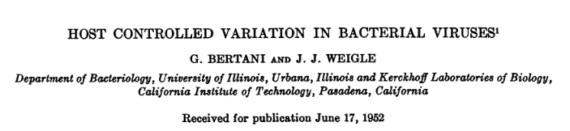
1947
1943
⇒Test de fluctuation (cours V diapo 17-21)
⇒ sélection de phages mutants et croisement pour l’élaboration de cartographies des génomes de phages
1952
⇒ preuve définitive que l’ADN est bien le support de l’hérédité
1952
⇒ les bactéries hôtes peuvent modifient la virulence des phages

Slide 32
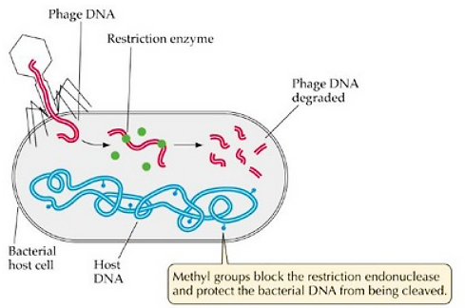
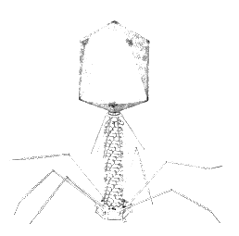

Couplage Restriction / Modification
R-M Systèmes
Mécanisme de défense de la bactéries
ADN phage
Enzyme de restriction
ADN phage
dégradé
ADN phage
méthylé
ADN
bactérien
L’ ADN bactérien est méthylé sur les mêmes sites que ceux reconnus par l’enzyme de restriction afin de le protéger des coupures

Slide 33
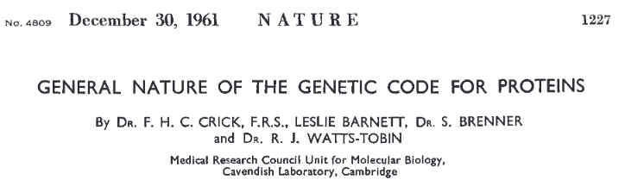
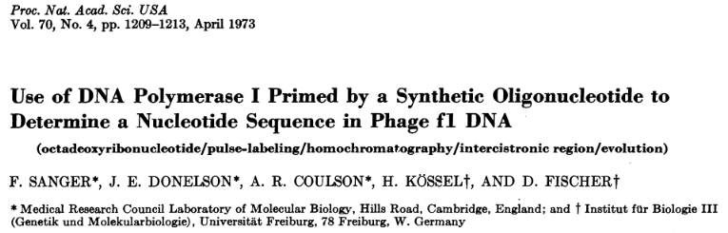
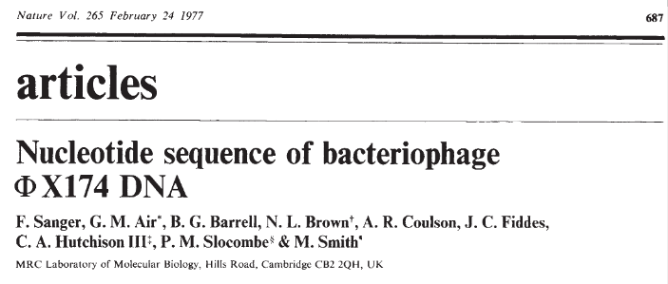
1961
⇒ la lecture de l’ADN se fait par triplet de paires de base = les codons
1973
Mise au point de la technique de séquençage de l’ADN à partir d’un phage ssDNA
(prix Nobel 1980)
1977
⇒1er séquençage d’un génome entier

Slide 34
L’étude des phages a non seulement permis d’accroitre la connaissance sur la biologie des phages mais elle a aussi permis de jeter les bases de ce qu’on appellera
la Biologie Moléculaire ou manipulation des acides nucléiques (marquage de l’ADN, séquençage de l’ADN, coupure de l’ADN par les enzymes de restriction etc…).
Elle a fourni des outils pour l’étude de la génétique en générale.

Slide 35
5.1.1 Le phage phiX174 : cycle lytique

Slide 36
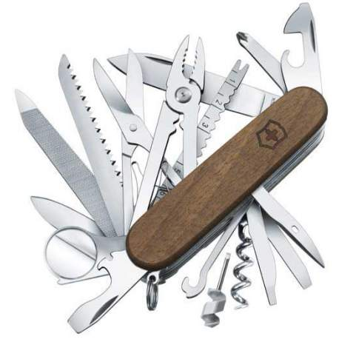
Le phiX174:
un génome de type "couteau suisse"

Slide 37
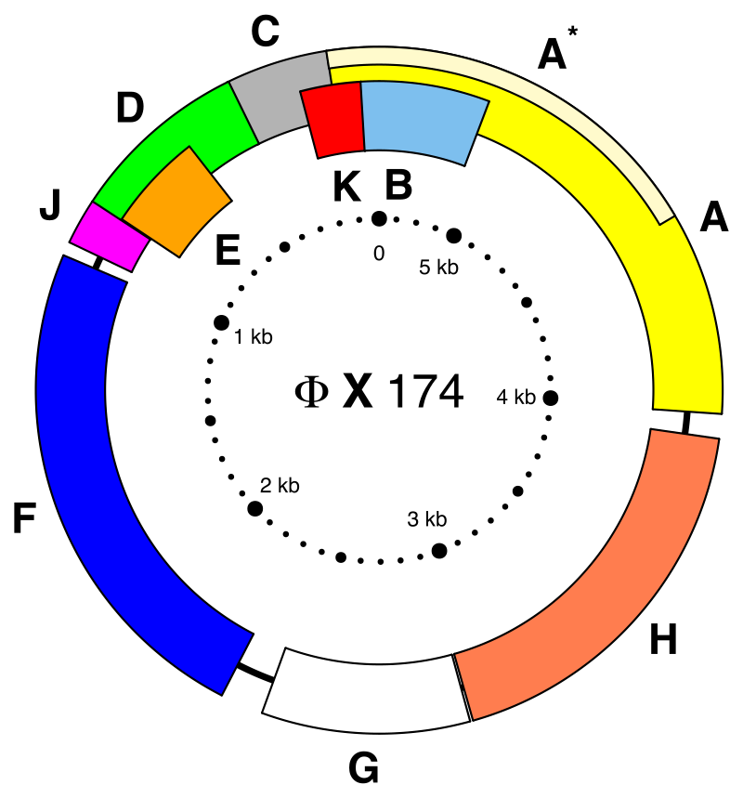
gène | fonction
A | - coupe le brin roulant (+) répliqué - attire la polymérase bactérienne - lie l’extrémité des brins en ADN circulaire
A* | Inhibe la réplication de l’hôte Forme tronquée de A (non essentielle)
B | Protéine impliquée dans le montage interne de la capside
C | Compactage de l’ADN
D | Protéine impliquée dans le montage externe de la capside
E | Lyse de la cellule hôte
F | Protéine majeure de la capside
G | Protéine majeure des spikes
H | Protéine mineure des spikes
J | Se fixe au brin (+) néo-synthétisé et l’accompagne dans la procapside
K | Optimise le rendement du nombre de phages par bactérie (non essentielle)
- ADN simple brin (+) circulaire de 5386 pb
- 95% de la séquence est codante
- 11 gènes (9 essentiels, 2 non essentiels)

Slide 38
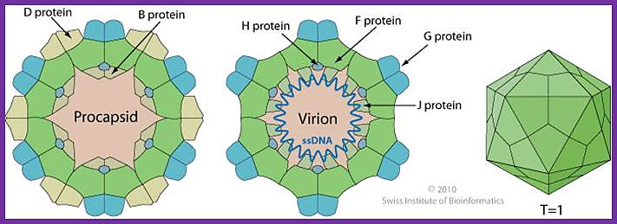
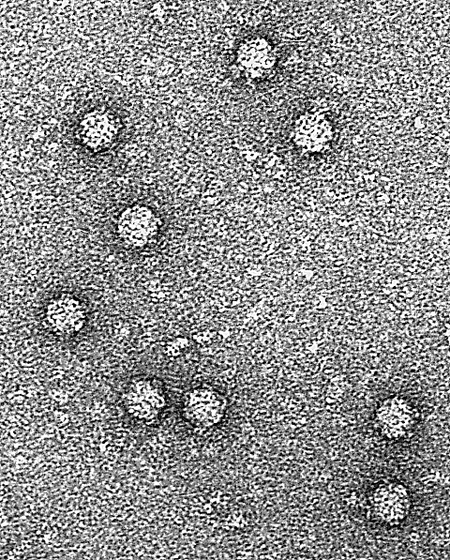
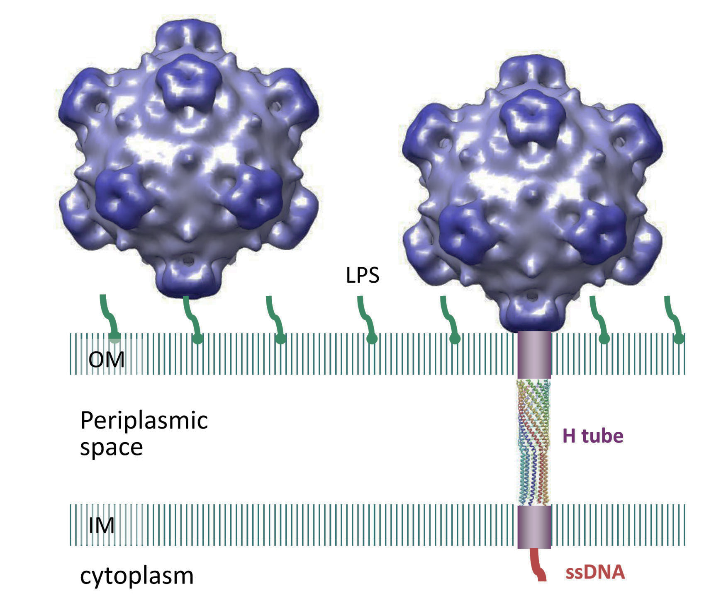
icosaèdre: 20 faces triangulaires
25nm
phage phi X174
(Microviridae)

Slide 39
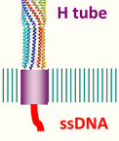
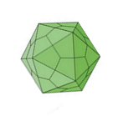
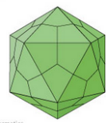
transcriptase bactérienne
ori
polymérase bactérienne
synthèse
brin (-)
RF
réplication en cercle roulant
ARNm
ori
A
A*
ori
C
E
A
J
B
D
ori
ori
cycle lytique
H
F
G
C
J
K
200 virions en 4-5h
lyse de la bactérie hôte

Slide 40
5.1.2 Le phage λ : cycle lytique et lysogénique

Slide 41
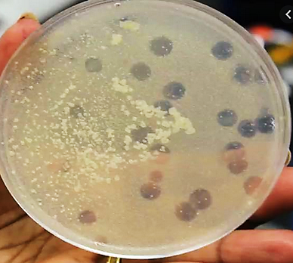
Bordet J. (1925) à Lwoff A. (1950)
La capacité potentielle de produire des
phages se transmet comme
un caractère héréditaire
colonies (clone) résistantes au phage utilisé
- résistance à un taux de 1/10⁷ bactéries
- pas de production de phage, sur plusieurs générations
- relargage du phage utilisé spontané et occasionnel
- relargage induit par les U.V. et les radicaux sulfhydryles

Slide 42
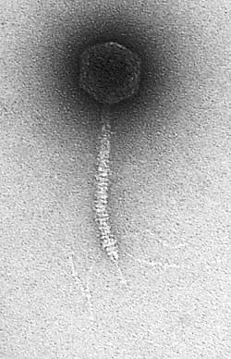
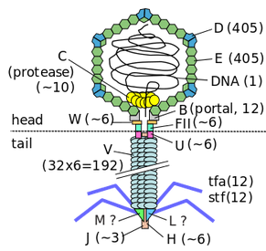
Bactériophage λ
un phage lytique et lysogénique d’E.coli
tête
capside icosaédrique
55 nm
150nm
12 nm
ADN db linéaire
48 490pb
W
queue rigide non contractile
J
fibres de la queue
Phage λ
(Siphoviridae)

Slide 43
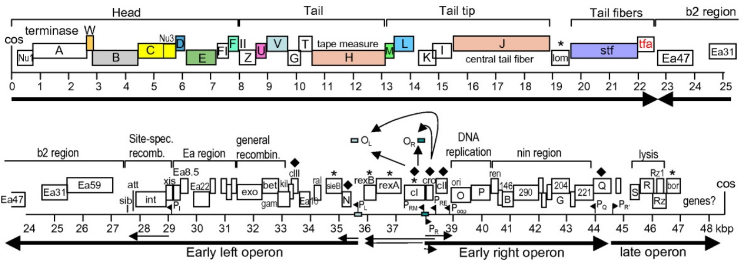
Le génome linéaire du phage λ code pour 73 protéines.
Le rôle de certains gènes est encore inconnu…
Le génome est structuré en 3 opérons: early left, early right et late
(opéron: ensemble de gènes contigus transcrits à la suite les uns des autres à partir d’un même promoteur et qui sont généralement impliqués dans une même fonction)

Slide 44
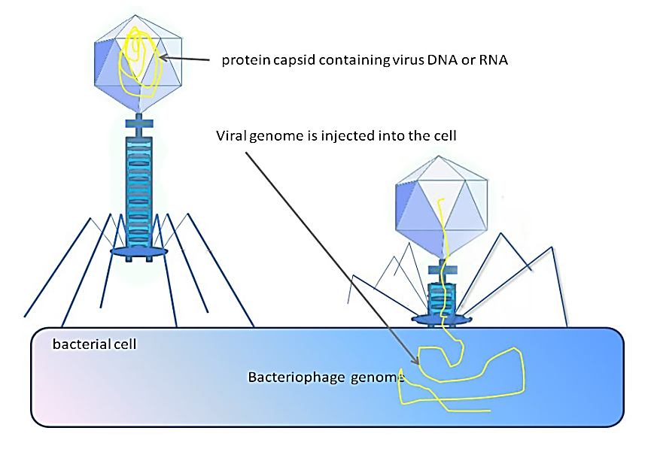
Circularisation
de l’ADN phagique
LamB
cosL
GGGCGGCGACCT-------------------------------------------------------------------
--------------------------------------------------------------------CCCGCCGCTGGA
cosR
hybridation des séquences cos complémentaires
cos
ligase
bactérienne
GGGCGGCGACCTCCCGCCGCTGGA

Slide 45
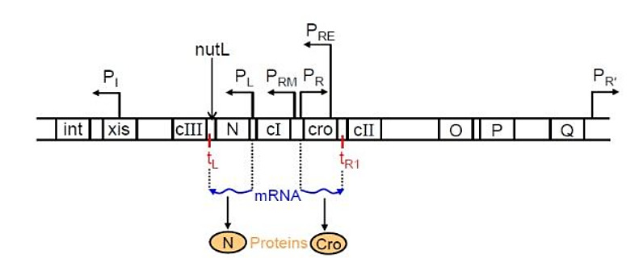


early left operon
early right operon
①
terminateurs
de transcription
N: protéine
anti-terminateur
P_{L} P_{RM} P_{R}
②
http://cronodon.com/BioTech/Virus_Tech_2.html

Slide 46


compétition entre la protéine bactérienne HflA et la protéine phagique CIII
③
HflA: protéase bactérienne membranaire dont la quantité varie en fonction de la richesse en nutriments du milieu:
- nutriments↗ HflA↗ CII↘ cycle lytique
- nutriments↘ HflA↘ CII↗ cycle lysogénique
intégrase
Cycle lysogénique

Slide 47





- nutriments↗ HflA↗ CII↘ cycle lytique
②③
transcription late operon
④
Cycle lytique
intégrase
Cycle lysogénique
compétition entre Cro et CI

Slide 48



L’orientation d’un phage vers un cycle lysogénique ou un cycle lytique est le résultat d’une interaction constante entre les protéines phagiques et les protéines de l’hôte bactérien.
J’aurai du prendre la crème solaire…
cycle lytique cycle lysogénique

Slide 49


Cycle lysogénique
prophage en dormance dans le chromosome bactérien tant que CI est exprimé
GAL
BIO
aatB
aatP
IHF
Il est distribué dans
les bactéries-filles avec le
chromosome de l’hôte.
CI inhibe toute infection ultérieure par un phage λ

Slide 50
cycle lysogénique → cycle lytique
excision du prophage
recA provoque le clivage de CI
IHF
Xis
lésions
réparation
réponse SOS de la bactérie
expression de recA
agents mutagènes
(UV, radioactivité, agents alkylants, etc…)
recA

Slide 51





Cycle lytique
réplication
enzymes bactériennes
1.infection
2.excision
réplication en cercle roulant
enzymes bactériennes et phagiques
coupure au site cos
transcription
encapsidation de l’ADN dans la tête
L
B
stf
C
W
S
tfa
R
lyse membranaire
100^{aine}
de virions

Slide 52

excision anormale
phages défectifs mais capables de s’encapsider et d’infecter d’autres souches bactéries
Transmission horizontale de gènes entre espèces bactériennes

Slide 53
Transfert horizontal de gènes phages/bactéries
Phages

Slide 54
5.2. Les virus de cellules eucaryotes à ARN

Slide 55
Virus à ARN
(Riboviria)
Group III, IV, V, VI
Quelques phages
(MS2)
majeure partie des virus végétaux (virus de la mosaïque du tabac)
Virus animaux
= la plus grande variété de génomes à ARN
Rétroviridae
Group VI
Sars_Cov 2
Group IV
(coronaviridae)
ALV et ASLV
oncogénèse
HIV
Virus de la grippe
Group V
(orthomyxoviridae)

Slide 56
5.2.1 Rétrovirus

Slide 57

Les rétrovirus sont les seules entités de la planète à pouvoir synthétiser de l’ADN à partir d’ARN.
ADN
ARN
Protéine
ADN polymérase ADN dépendante
ADN
ARN
ARN polymérase ADN dépendante
ADN polymérase ARN dépendante
rétrotranscriptase
transcriptase inverse
transcriptase réverse
Dogme central de la génétique

Slide 58
5.2.1.1 ALV, ASLV et oncogénèse

Slide 59



Avian leukosis virus (ALV)
virus de la leucose aviaire
⇒ cancer des cellules lymphoïdes
cellulaire
viral
viral RNA genome
(≈ 7600bp)

Slide 60
… petit génome …
encore un génome de type "couteau suisse"
seulement 3 gènes,
mais 12 protéines virales produites

Slide 61

pas de gènes chevauchants
mais des processus de maturation post-traduction
protéines structurales
intégrase

Slide 62
Les rétrovirus sont capables d’induire des cancers.
Oncogenèse: c’est l'ensemble des facteurs et des mécanismes à l'origine des cancers ou tumeurs malignes.

Slide 63

1er mode d’oncogénèse
receptor binding
( ALV = myeloïd cells)
Interruption d’un gène
(MYC, MYB, TNFRSF 1A, TAB2, BACH2, etc…) et perturbation de sa fonction qui peut aboutir à un cancer
Réplication rétrovirale

Slide 64







2ème mode d’oncogénèse
séquences promotrices de transcription
ARN génomique
intégration
provirus
U3 R U5
U3 R U5
activation des gènes viraux
surexpression d’un gène de la cellule hôte proche du site d’intégration proviral

Slide 65

3ème mode d’oncogénèse
Intégration d’un gène cellulaire dans le génome viral
ARN génomique
ASLV
ARN génomique
ALV
v-sarc = oncogène
chromosome cellulaire
L’intégration de src dans l’ALV donne un virus appelé ASLV (Avian Sarcoma Leukosis Virus)
gène cellulaire sarc
= proto-oncogène
Le gène src (ou sarc) code pour une tyrosine kinase cytoplasmique. Elle transfert un phosphate sur les résidus tyrosines des protéines. Elle agit comme un interrupteur dans la régulation de nombreuses fonctions cellulaires telles que la survie, la croissance ou la prolifération cellulaire. Chez l’homme, src est notamment impliqué dans les cancers du colon, du sein, de la prostate…

Slide 66
gag pol env
provirus
X
délétion
X
gag pol env X
ARN viral défectif
empaquetés dans le même virion
ARN viral normal
dit "helper"
gag pol env
gag pol env X
rétro-transcription
2 ADN génomiques
gag pol env
ADN génomique oncogène
gag pol env X

Slide 67
5.2.1.2 HIV

Slide 68



Virus de l’Immunodéficience Humaine (VIH)
protéine "spike"
Le lymphocyte T4 (CD4+ ou T helper) est un globule blanc agissant comme auxiliaire de la réponse immunitaire. Il prolifère au contact d’un antigène et sécrète des cytokines qui vont activer la prolifération des cellules effectrices du système immunitaire comme les lymphocytes T et B et les macrophages.
CXR4
CCR5

Slide 69
… petit génome de 9181 nucléotides…
encore un génome de type "couteau suisse"
3 gènes, 3 protéines structurales et 6 protéines auxiliaires

Slide 70
rétro-transcriptase
1 erreur toutes les 10 000pb
10⁴ mutants dans les premières 24h !
La protéine APOBEC3G est capable de convertir le C des ADN simple brins viraux en U et laisse des mutations dans le génome viral
recombinaisons homologues
entre les 2 brins d’ADN rétro-transcrits
primo-infection par 1 virion HIV
Hyper-variabilité virale !
10⁴
10⁸
10¹²
décès
24h
48h
72h
20 j
phase de latence
infection chronique (lutte permanente entre les virus et le système immunitaire) diminution progressive des CD4+
10-15 ans
chute des CD4+
phase asymptomatique (50% des cas) ou symptômes peu spécifiques qui ressemblent à ceux d’une infection virale aigüe (fièvre, fatigue, courbature, etc…)
Maladies opportunistes
  - syndrome de Kaposi (cancer)
  - parasitoses (Toxoplasma)
  - mycoses (Candida)
  - bactériose (Salmonella)
  - virose (Herpes simplex)
intervention des CD8+ et des anticorps
Sujet séroposif: baisse de la charge sanguine, mais réplication active dans les cellules dendritiques des ganglions et de la rate

Slide 71

- antagonistes des CCR5
- blocage de la protéine virale gp141
- blocage de la protéine virale gp120
- inhibiteurs nucléosidiques de la RT: analogues de bases nucléosidiques qui bloque la RT au moment de la synthèse (AZT)
- inhiteurs non nucléosidiques: blocage du site enzymatique de la RT
- inhibiteurs de l’intégrase
- inhibiteurs de la protéase virale qui permet la maturation des protéines structurales (pas de capside)
-médicaments non spécifiques qui stimulent le système immunitaire
Les trithérapies contiennent trois médicaments qui vont bloquer le cycle du virus en trois points différents afin de prendre de vitesse la genèse des mutants. Il est parfois nécessaire de passer à des pentathérapies… Ce sont des traitements contraignants, à vie, mais qui seuls conduisent à une diminution de la charge virale. La réplication virale reprend quand on arrête le traitement.

Slide 72
5.2.2 Le virus de la grippe

Slide 73



Virus de la grippe
ou influenzavirus
virus grippe espagnole A H1N1
(1918, 50 millions morts sur toute la planète)
virus grippe aviaire A H7N9
(2013, 359 morts, Chine)
virus asiatique A
H2N2
(1956-58, 2 millions de morts, débute en Chine et s’étend sur toute la planète)
pandémie de 2009
sous-type de H1N1
(18 135 morts sur toute la planète)
muté en H3N2
(1968, 1 millions de morts, débute à Hong-Kong et s’étend sur toute la planète)

Slide 74

Structure du virus de la grippe: virus sphérique enveloppé
7- 8 ARNs circulaires à brins (-) pas de stade ADN…
NP = nucléoprotéine
Il existe plusieurs isoformes de la NP qui détermine le type de virus grippal:
- virus de type A (IAV): les plus virulents; virus des grandes pandémies humaines et animales (NP=498 aa) 8 ARN génomiques
- virus de type B (IBV): épidémies annuelles chez l’homme et le phoque (NP=560 aa) 8 ARN
- virus de type C (ICV): grippe modérée chez l’homme et l’animal (NP=565 aa) 7 ARN
- virus de type D (IDV): uniquement chez les animaux de fermes (bovins, chèvres, cochons, bisons, chevaux, etc…) 7 ARN

Slide 75









Protéines codées par l’IAV
PB1-F2
Protéine accessoire
pathogénicité↗
ARN polymérase ARN dépendante
réplication du génome
Hémagglutinine
fixation des hématies
fusion membrane cellule-hôte
H1 à H16
Humain : H1 H2 H3 H5 H7
Neuraminidase
action sur la membrane de la cellule-hôte pour permettre le relargage du virus
N1 à N9
Humain : N1 N2
ARN M
Épissage alternatif
ARN NS
Protéines non structurales
Épissage alternatif
NS1
Bloque l’interféron
NS2
Exportation nucléaire

Slide 76




Réplication de l’IAV
ARN polymérase ARN dépendante
- pas de système de correction ni de réparation
- faible fidélité de réplication (taux de mutation ˃ 10⁻⁴)

Slide 77

Réassortiment des ARN génomiques
(un peu comme les chromosomes d’un organisme eucaryotes)
Virus IAV 1
Virus IAV 2
co-infection d’un même hôte
Virus IAV hybrides
256 combinaisons possibles…

Slide 78



Slide 79
5.2.2 Le Sars-Cov 2

Slide 80


Sars-Cov 2: Severe acute respiratory syndrome related Coronavirus n°2
Le Sars-Cov 2 est un coronavirus, c’est-à-dire un virus de la famille des coronaviridae (46 espèces) classée dans le groupe IV de la classification de Baltimore. Son génome est un ARN monocaténaire de polarité positive, encore appelé brin (+) ou brin sens, ce qui signifie que cet ARN peut être directement traduit en protéines en utilisant les ribosomes de la cellule hôte.
Le mot ″corona″ vient du latin et signifie ″couronne″. Ce nom a été donné à ces virus parce les spikes (ou spicules) qui émergent de l’enveloppe du virus dessine une couronne.
spikes
enveloppe
couronne
Sars-Cov

Slide 81


… avant le Sars-cov2, il y a eu le Sars-Cov (1) et le Mers-Cov …
Le Mers-CoV (Middle east respiratory syndrome-related coronavirus) est le coronavirus responsable du MERS (Syndrome Respiratoire du Moyen-Orient) apparu en 2012 en Arabie Saoudite qui comptabilise 80% des cas . Il a touché depuis 27 autres pays. Ce virus a contaminé 2519 personnes dont 866 décès. La contamination d’homme à homme est rare. Elle intervient après exposition à des dromadaires ou a des produits issus du dromadaire.
Le Sars-CoV (de l’anglais Severe acute respiratory syndrome) est le coronavirus responsable de l’épidémie de SRAS (en français Syndrome Respiratoire Aigu Sévère) qui a débuté fin 2002 en Chine et a éclaté en 2003 dans le monde entier, contaminant 8000 personnes et en tuant 800. L’OMS avait alors déclenchée une alerte et l’épidémie avait été endiguée par des mesures d’isolement et de quarantaine.

Slide 82

10 min
10h
les ARN polymérases ARN avec système de relecture plus efficace que celui de la grippe mais qui laisse malgré tout des
MUTATIONS
… pas de stade ADN …

Slide 83


Les récepteurs de l’ACE2 (angiotensin-converting enzyme 2) sont le point d'entrée dans les cellules humaines de certains coronavirus, dont le SARS-CoV-2: ils se situent à la face externe des membranes plasmiques des cellules du poumon, des artères, du cœur, du rein et de l’appareil digestif.
N = asparagine
T = thréonine
Y = tyrosine
D = acide aspartique
K = lysine
F = phénylalanine
Gan H.H., Twaddle A., Marchand B & Gunsalus K.C. 2021. Structural Modeling of the SARS-CoV-2 Spike/Human ACE2 Complex Interface can Identify High-Affinity Variants Associated with Increased Transmissibility.Journal of Molecular Biology, Vol433, Issue 15

Slide 84


Sur cette figure, le taux d’homologie (similarity) entre 271 espèces de coronavirus est reporté pour chaque position du génome (29 903 pb pour le Sars-Cov-2 ).
On trouve dans cette figure 4 zones hypervariables, là où le pourcentage d’homologie est le plus faible. Et plus particulièrement, on voit que l’une d’elle correspond au gène codant pour les spikes (gène S ici en jaune) qui sont les portes d’entrée du virus dans les cellules hôtes, la protéine en contact avec le récepteur ACE2 humain.
génotypes de chauve-souris bulgare et kenyane
génotypes de chauve-souris chinoises
autres génotypes de betacoronavirus
Génome du Sars-Cov 2

Slide 85

Ce schéma montre l’emplacement des mutations apparues au cours de l’évolution du virus (1 200 000 séquences); pour chaque paire de base, la barre noire indique la fréquence de mutation.
génome du sars-Cov 2
Parmi tous ces mutants, certains possèdent une combinaison de mutations qui les rend plus infectieux; ils sont plus contagieux parce que, notamment, une mutation dans la protéine spike (gène S ici en bleu) peut rendre sa fixation sur le récepteur ACE2 plus efficace et dont multiplier les chances du virus d’entrer dans la cellules hôtes. C’est ce qu’on appelle actuellement les variants.

Slide 86



Voici les trois variants sous surveillance en 2021: ils ont tous les trois plusieurs mutations dans le gène codant pour la protéine spike (1273 aa), associées à plusieurs autres mutations dans le génome.
Le variant anglais
Le variant sud-africain
Le variant brésilien

Slide 87


… et voilà les deux variants en causes en 2022..
Le variant Delta
Le variant Omicron
beaucoup de mutations dans S

Slide 88


L’arbre phylogénétique du Sars-Cov 2 permet de définir des clades au sein de l’espèce; on voit que les clades apparus au début de l’épidémie, globalement en Asie du sud est (S, O et L), sont progressivement remplacés par d’autres clades partout sur la planète (GR, GH et G). Certains clades (GRY en rouge) restent minoritaires.

Slide 89


Evolution 2021/2022: 2 nouveaux clades majoritaires

Slide 90
DONC,
Il n’est pas impossible que, comme pour la grippe, la nature de l’antigène vaccinal, la protéine S des spikes, devra être modifiée en fonction des variants qui seront majoritaires au moment des campagnes de vaccination.

Slide 91
6. Transfert horizontal de gènes et
réservoir génétique

Slide 92

Les virus capables de s’intégrer dans le génome de l’hôte (bactériophages, rétrovirus, …) peuvent transférer ses gènes dans d’autres espèces. Mais la quantité de matériel échangé est limitée; le génome viral est empaqueté très étroitement dans la capside qui ne laisse que peu de place pour de nouveaux gènes
⇒ 1 gène à la fois comme pour le transfert entre ALV et RSV

Slide 93

Wenze H. et al. 2017. Widespread of horizontal gene transfer in the human genome. BMC Genomics, 18:274

Slide 94
Le génome humain contient 8% de génome viraux qui s’accumulent depuis des millions d’années, alors que ses propres séquences codantes n’en représente que 1,5%.
Les virus constituent un inépuisable réservoir génétique dans lequel les espèces puisent des gènes susceptible de les faire évoluer.
Les virus constituent
un puissant moteur évolutif

Slide 95

Le gène de la syncytine…
… un gène d’origine virale sans lequel nous ne serions pas là aujourd’hui.

Slide 96
7. Le virus comme ressource alimentaire

Slide 97

…à la base de la chaine trophique?
Les virus sont souvent considérés du point de vue de leur pathogénicité. Ils sont souvent vus comme des super-prédateurs rarement comme des proies possibles pour d’autres espèces. Mais la virovorie existe…
Les chlorovirus sont des virus géants à ADN qui infectent les algues vertes
Kang M. et al. 2005. Chlorovirus: a genus of Phycodnaviridae that infects certain chlorella-like green algae. Mol. Plant Pathol. https://doi.org/10.1111/j.1364-3703.2005.00281.x

Slide 98

Les chlorovirus sont mangés par des ciliés planctoniques
Delong JP et al. 2023. The consumption of viruses returns energy to food chains. PNAS. https://doi.org/10.1073/pnas.2215000120

Slide 99
Les virus ne sont pas seulement capables de réguler les espèces qu’ils infectent,
mais ils représentent une biomasse, un réservoir d’énergie et de nutriment pour d’autres espèces.

Slide 100
Thank you for your attention !
Ich danke Ihnen für Ihre Aufmerksamkeit !
شكرا لانتباهك
¡ gracias por su atención !
Merci pour votre attention !
Ευχαριστώ για την προσοχή σας
Grazie per la vostra attenzione !
感谢您的关注

